Slide 1
Магічний візерунок
Всеукраїнський відкритий інтерактивний конкурс
«МАН – Юніор Дослідник»
Виконав: Конченко Богдан Романович,
учень 10 класу Славутського ліцею Хмельницької обласної ради.
Науковий керівник: Коваль Віктор Людвигович,
вчитель фізики Славутського ліцею Хмельницької обласної ради.

Slide 2
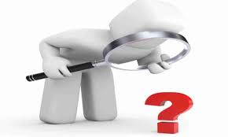
Мета дослідження:
Демонстрація оптичної ілюзії, на основі муарових візерунків.

Slide 3
Завдання:
Відтворити оптичну ілюзію спричинену накладанням сітчастих тіл.
Дослідити оптичне явище з утворення муарових візерунків.

Slide 4
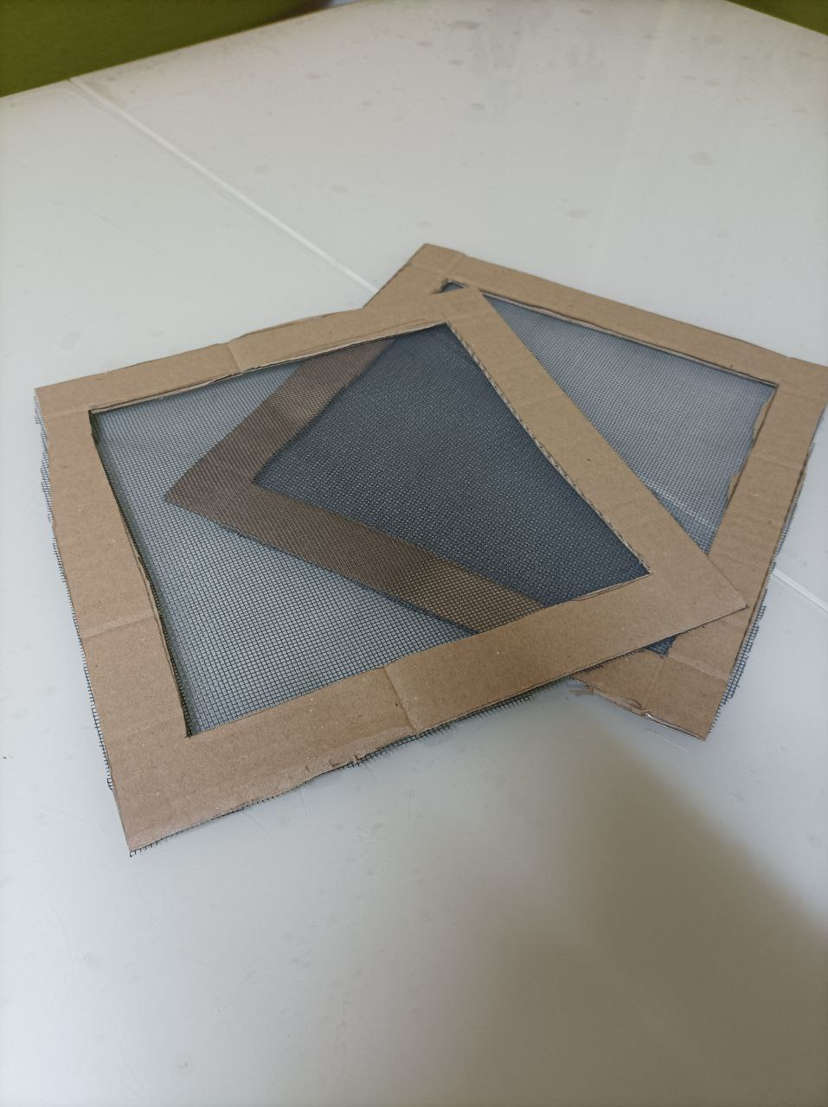
Матеріали та обладнання:
дві картонні рамки
москітна сітка

Slide 5
Хід роботи
1. Підготовка:
Підготуємо два сітчастих квадрата, вставивши москітну сітку в рамки.
2. Проведення досліду:
Накладаємо два квадрата один на одного. Прокручуємо на 360 градусів та рухаємо квадрати в різних напрямках, один відносно другого.
3. Спостереження:
Спостерігаємо утворення муарових візерунків.

Slide 6
Результат:

Slide 7
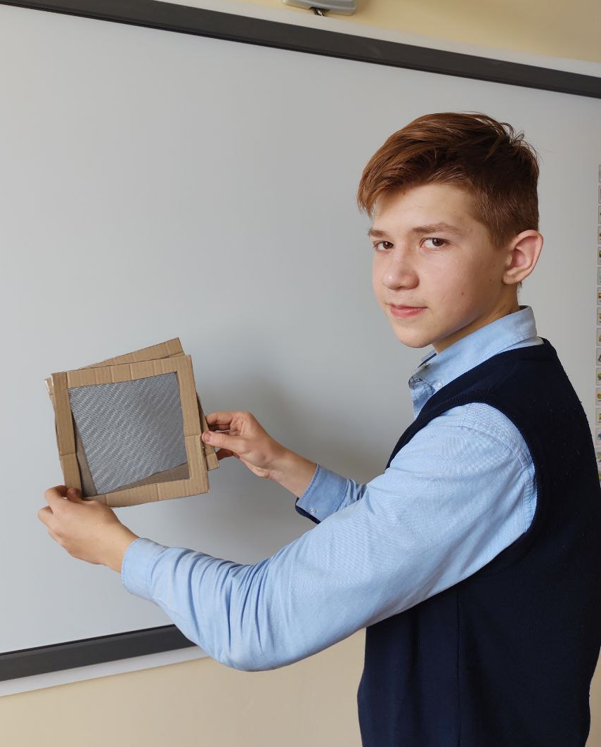
Результат:
Якщо накласти два періодичних сітчастих тіла, то спостерігається утворення візерунку (муарового ефекту). Муаровий візерунок - візерунок, що виникає при накладенні двох періодичних сіток; назва явища походить від назви тканини «муар», при обробці якої це явище використовувалося. Якщо квадрати віддалити один від одно то ефект зникне. Також, при різних кутах накладання квадратів утворюється різні цікаві комбінації узорів.

Slide 8
Пояснення:
Коли накладаються два періодично сітчасті предмети, то внаслідок того, що повторювальні лінії двох квадратів йдуть з різною частотою, то вони накладаються, а то утворюють пусті проміжки. Внаслідок цього й утворюється оптична ілюзія – муаровий візерунок.

Slide 9
Висновок:
Цим фокусом-дослідом я показав, як можна створити красиві та дивовижні візерунки за допомогою муарового ефекту, використовуючи сітчасті тіла.

Slide 10
Список використаних джерел:
1.Підручник «Фізика. Рівень стандарту. 11 клас» (автори В.Г. Бар’яхтар, С.О. Довгий).
2.https://uk.wikipedia.org/wiki/%D0%9C%D1%83%D0%B0%D1%80_(%D0%B2%D1%96%D0%B7%D0%B5%D1%80%D1%83%D0%BD%D0%BE%D0%BA)

Slide 11
ДЯКУЮ ЗА УВАГУ!

